Slide 1
Motion control of a car-type robot, seeking to reach a given position
Kapitonov а.а. (Control systems and informatics department, PhD)
Artemov К.а., Antonov Е.S. (Р4235)
Suzdalev O.D., Al-Naim R.I., Karavaev А.а., Zamotaev Е.V. (Р3235-36)
Notes:
Здравствуйте, меня зовут Суздалев Олег и тема нашего доклада "Управление движением робота-машинки, стремящегося занять заданную позицию’’

Slide 2
Task definition
For a mobile robot with a structure ressembling that of a car:
implement a motion control system that allows the robot to reach a given goal without colliding with any foreign object
implement a computer vision system that determines the position of the surrounding objects and the robot itself
implement a graphical user interface allowing to set the desired position of the robot and monitor its movement as it moves towards it
Notes:
Какие были цели нашего проекта ? Как можно видеть, его суть заключается в построении для робота системы управления движением, позволяющей ему перемещаться в желаемую точку, избегая при этом столкновений с окружающими его препятствиями.
Далее я по порядку расскажу о каждом шаге тех действий, которые для этого пришлось выполнить

Slide 3
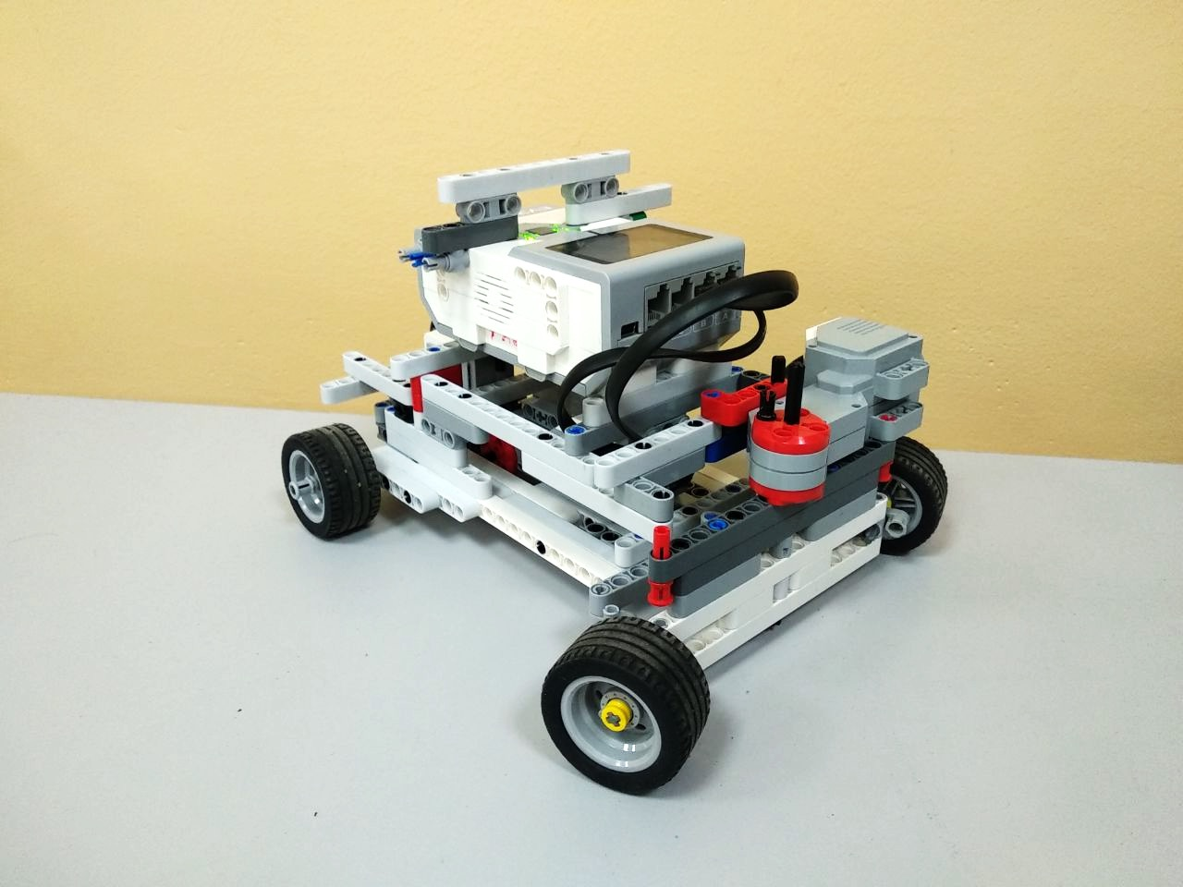
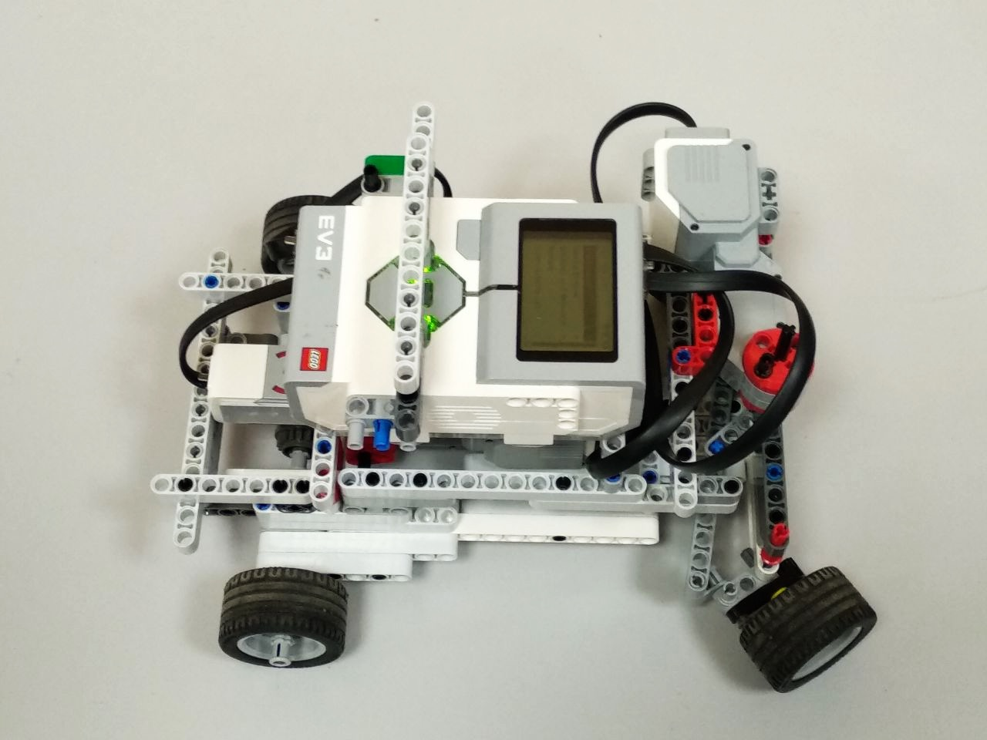
Used robot
Fig. 1 Front view of the robot
Fig. 2 View from above
Notes:
В первую очередь скажу о том, что все эксперименты проводились с использованием робота, построенного из конструктора LEGO ev3

Slide 4
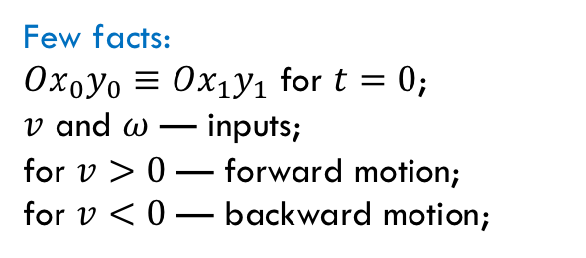
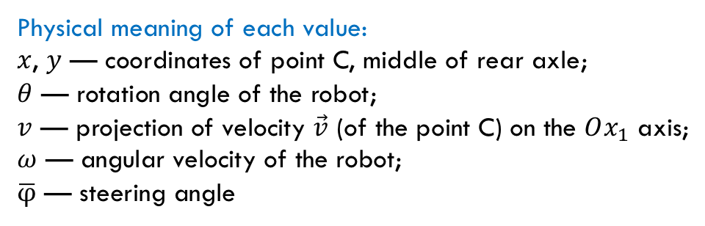
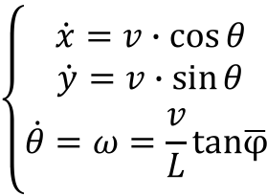
Mathematical model of the robot
$$\left\{\begin{aligned}\dot{x}=v∙\cos{θ} \\ \dot{y}=v∙\sin{θ} \\ \dot{θ}=ω=\frac{v}{L}\text{tan}\overline{φ} \end{aligned}\right.$$
Few facts:
$Ox_{0}y_{0}$ ≡ $Ox_{1}y_{1}$ for $t=0$;
$v$ and $ω$ — inputs;
for $v>0$ — forward motion;
for $v<0$ — backward motion;
Physical meaning of each value:
$x$, $y$ — coordinates of point C, middle of rear axle;
$θ$ — rotation angle of the robot; $v$ — projection of velocity $\vec{v}$ (of the point C) on the $Ox_{1}$ axis; $ω$ — angular velocity of the robot;
$\overline{φ}$ — steering angle
Fig. 3 Explanatory drawing.
Notes:
Математическая модель, описывающая кинематику его движения, а в равной степени и любого другого транспортного средства со схожим строением можно видеть на слайде No4. Из ее особенностей можно выделить разве что нелинейность и наличие неголономных связей, накладывающих ограничения на значения компонентов вектора состояния робота.

Slide 5
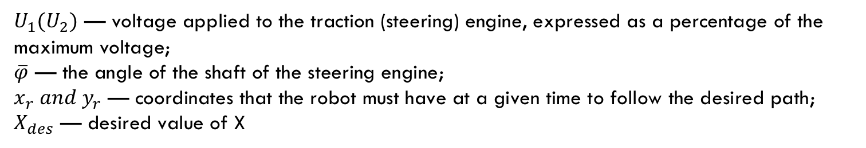
motion control system
Fig. 4 General scheme of the robot motion control system
$U_{1}(U_{2})$ — voltage applied to the traction (steering) engine, expressed as a percentage of the maximum voltage; $\overline{φ}$ — the angle of the shaft of the steering engine; $x_{r} and y_{r}$ — coordinates that the robot must have at a given time to follow the desired path; $X_{des}$ — desired value of X
Notes:
Забегая вперед, скажу, что после того, как для робота была задана желаемая позиция, он строит некоторую траекторию, соединяющую с ней точку его начального положения, а потом просто перемещается по полученной кривой в сторону цели. Для управления роботом при выполнении им последнего из названных действий была разработана система управления, схему строения которой вы можете видеть на показанном рисунке. Как можно видеть, она состоит из, главным образом, двух частей: регулятора, управляющего линейной и угловой скоростями машинки и подсистемы обеспечивающей следование по желаемой траектории.

Slide 6
Velocity Controller
Fig. 5 Strucure scheme of the velocity controller for the robot
Notes:
Схему строения регулятора скорости можно видеть на слайде No6. Нетрудно видеть, что он состоит из двух ПИД-регуляторов и блока, пересчитывающего желаемое значение для угловой скорости робота в желаемый угол поворота его руля.

Slide 7
Velocity controller
Fig. 6 Step response of the linear velocity controller
Fig. 7 Step response of the angular velocity controller.
Notes:
Качество его работы можно оценить из показанных на текущем слайде графиков. Можно заметить, что в отличие от кривой v(t) управление по угловой скорости характеризуется наличием больших колебаний и в среднем ненулевой ошибкой управления.

Slide 8
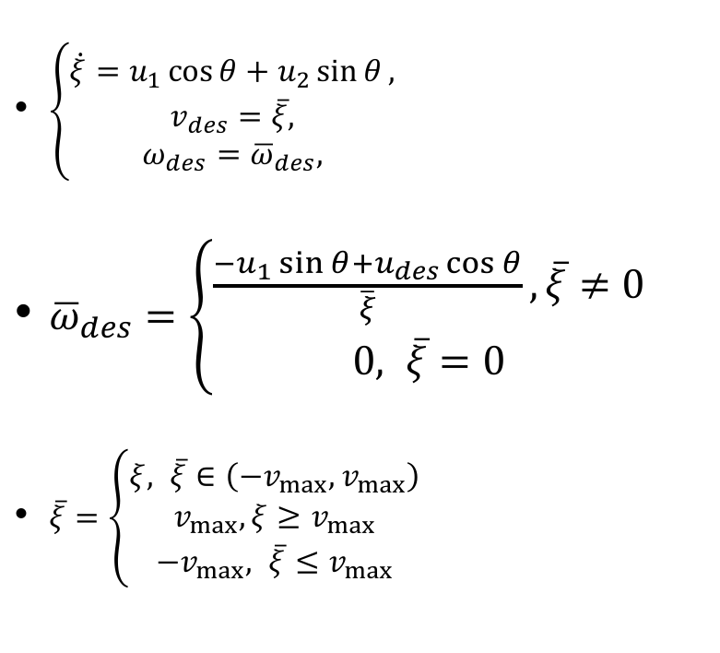
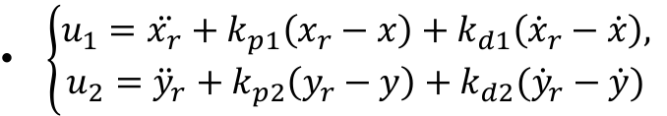
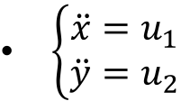
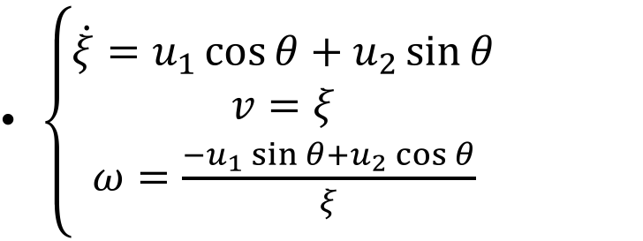
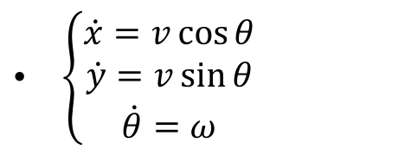
Trajectory Control
Linearization of the robot’s mathematical model and control law
Formulas in practical implementation
$\left\{\begin{aligned}\dot{x}=v\cos{θ} \\ \dot{y}=v\sin{θ} \\ \dot{θ}=ω\end{aligned}\right.$
$\left\{\begin{aligned}\dot{ξ}=u_{1}\cos{θ}+u_{2}\sin{θ}, \\ v_{des}=\overline{ξ}, \\ ω_{des}={\overline{ω}}_{des},\end{aligned}\right.$
${\overline{ω}}_{des}=\left\{\begin{aligned}\frac{−u_{1}\sin{θ}+u_{des}\cos{θ}}{\overline{ξ}}, \overline{ξ}≠0 \\ 0, \overline{ξ}=0\end{aligned}\right.$
$\overline{ξ}=\left\{\begin{aligned}ξ, \overline{ξ}∈\left(−v_{max},v_{max}\right) \\ v_{max}, ξ≥v_{max} \\ −v_{max}, \overline{ξ}≤v_{max}\end{aligned}\right.$
$\left\{\begin{aligned}\dot{ξ}=u_{1}\cos{θ+u_{2}\sin{θ}} \\ v=ξ \\ ω=\frac{−u_{1}\sin{θ+u_{2}\cos{θ}}}{ξ}\end{aligned}\right.$
$\left\{\begin{aligned}\ddot{x}=u_{1} \\ \ddot{y}=u_{2}\end{aligned}\right.$
$\left\{\begin{aligned}u_{1}=\ddot{x_{r}}+k_{p1}\left(x_{r}−x\right)+k_{d1}\left({\dot{x}}_{r}−\dot{x}\right), \\ u_{2}={\ddot{y}}_{r}+k_{p2}\left(y_{r}−y\right)+k_{d2}({\dot{y}}_{r}−\dot{y})\end{aligned}\right.$
Notes:
Для реализации траекторного управления исходная модель робота была линеаризована в соответствии с уравнениями в правой части слайда. Как можно видеть, указанный эффект достигается добавлением дополнительной переменной xi и определенных правил пересчета ее значений в значения линейной и угловой скоростей.
К линеаризованной модели, имеющей в качестве входных сигналов величины u1 и u2 был применен закон управления, описываемый последней из систем уравнений показанных справа.

Slide 9
Trajectory controller
Fig. 8 Test result of the robot for clothoid type trajectory
Fig. 9 Control errors
Notes:
Качество отработки роботом желаемых траекторий демонстрируют следующие графики, которые наглядно свидетельствуют о хорошем качестве выполнения роботом данной задачи.

Slide 10
Trajectory planning
Fig. 10 Illustration of path-finding towards goal
Notes:
Для планирования траекторий был применен метод, описанный в указанной на данном слайде статье. Его суть состоит в том, что предварительно находится путь между исходным и желаемым положениями робота, состоящий исключительно из прямых отрезков и, следовательно, недостижимый для робота, а потом он аппроксимируется кривыми, которые, в свою очередь, робот уже может пройти.

Slide 11
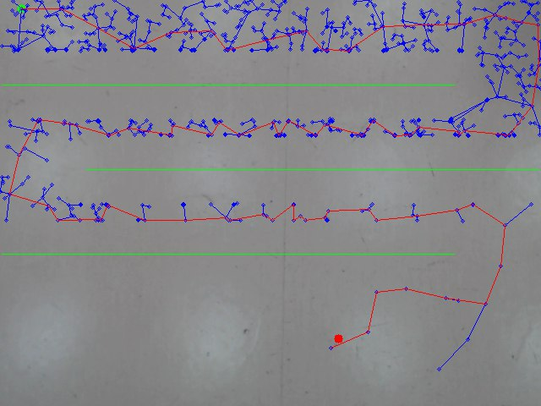
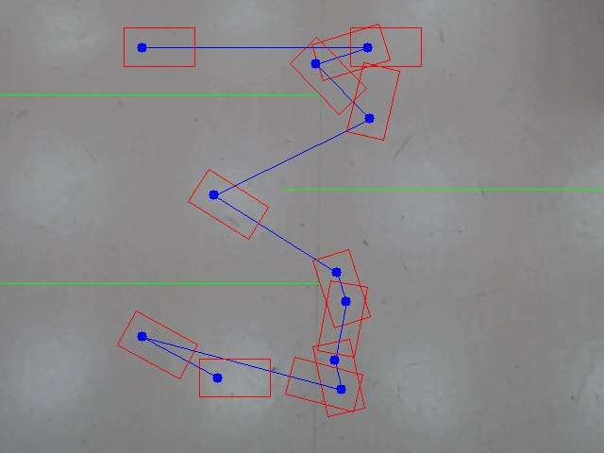
Trajectory planning
Fig. 11 The result of the RRT algorithm
Рис. 12 The result of the RTR algorithm
Notes:
Для поиска предварительного пути робот использует авторский алгоритм RTR, являющийся одним из алгоритмов, объединенных английским названием Sampling-based methods. Для поиска пути он случайным образом разбрасывает на ислледуемой местности виртуальные точки-цели, а затем соединяет их настолько длинными отрезками прямых, которые через них проходят, насколько это позволяют ему имеющиеся препятствия.
Мы сравнили скорость его работы со скоростью, наверное, самого знаменитого алгоритма поика путей из этого же семейства -- алгоритма Rapidly-exploring random tree (RRT) -- и в большинстве экспериментов она оказалась значительно большей. Вы можете видеть иллюстрацию к этому на слайде.

Slide 12
Trajectory Planning
Fig. 13 Clothoid appearance
Notes:
Для аппроксимации путей, полученных с помощью алгоритма RRT, применялись кривые трех типов: прямой отрезок, дуга окржности, и клотоида. Клотоида или, иначе, спираль Корню -- это кривая, имеющая постоянную производную собственной кривизны и описываемая показанными на слайде выражениями. Поскольку входящие в последние интегралы Френеля не выражаются через элементарные функции, в работе применялось их приближенное вычисление с помощью функций f и g. Данный метод был найден в указанной на слайде статье.

Slide 13
Trajectory planning
Рис. 14 Trajectory from eeS planner
Рис. 15 Trajectory from EES planner
Notes:
Эти кривые применялись в соответствии с определенными правилами и в определенных порядках, различные реализации которых обозначены как eeS, EES и

Slide 14
Trajectory planning
Рис. 16 Trajectory from TTS planner
Рис. 17 Trajectory from TTS planner in reverse search direction
Notes:
TTS planner. К примеру, TTS планнер использует дуги окружностей, а первые два планировщика -- нет; относительно eeS планнера в указанной ранее статье доказано, что с его помощью аппроксимация точно возможна, а относительно EES и TTS -- нет и т.д.

Slide 15
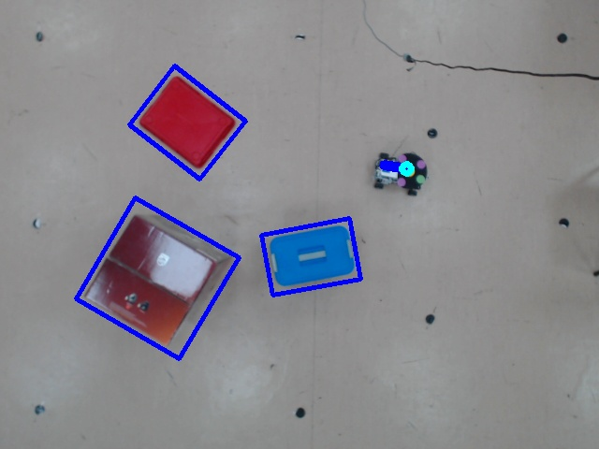
Computer vision system
Fig. 18 Result of the localization of the robot and obstacles by the computer vision algorithm
Notes:
Для определения положения робота и окружающих его препятствий использовались встроенные функции и алгоритмы библиотеки OpenCV. С их помощью удалось достичь определение положения робота с точностью до приблизительно 1-2 см. Также с помощью OpenCV были оформлены некоторые элементы GUI.

Slide 16
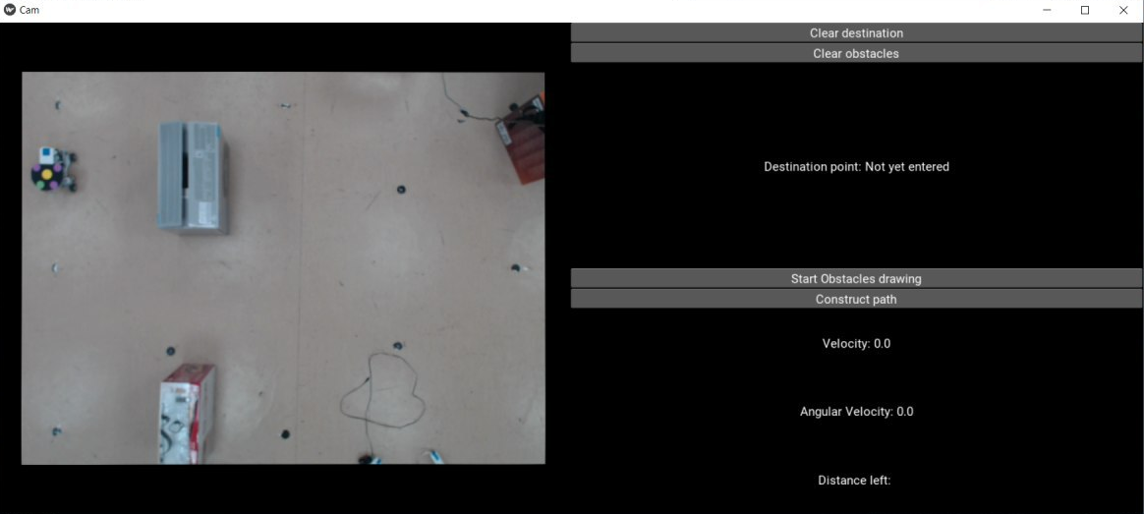
Graphical user interface
Fig. 19 Appearance of the developed application
Notes:
Графический интерфейс пользователя был реализован с использованием библиотеки kivy. Всего были реализованы возможности задавать желаемую позицию робота,

Slide 17
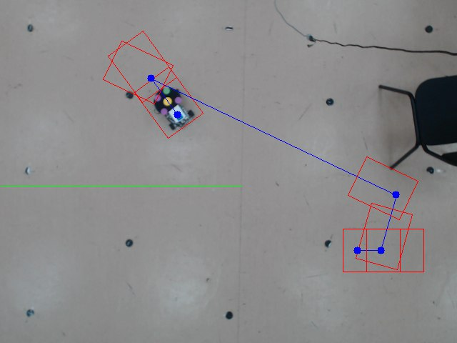
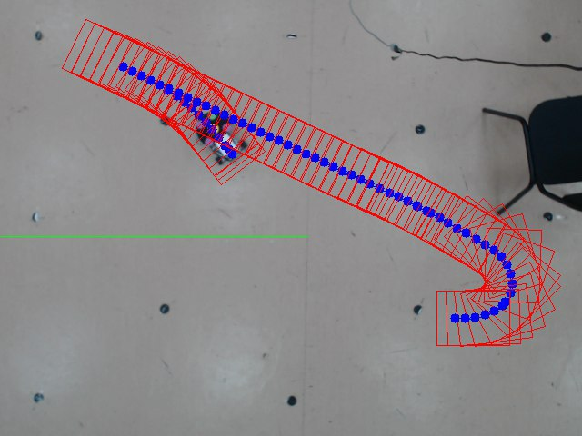
Graphical user interface
Fig. 20 Global path visualization
Fig. 21 Visualization of path approximation
Notes:
наблюдать найденный планировщиком путь и несколько иных.
Для создания всего ПО проекта использовался язык Python, для математических расчетов -- пакет Scilab.

Slide 18
Conclusion
What we did
Developed a robot motion control system
Probably the first in the world to have implemented RTR and TTS planners on a real robot
Developed a computer vision system that performs navigation tasks
Developed a control application with GUI
What can be done in the future
Improve the quality of angular velocity control
Improve acceleration and braking operations of the robot
Increase stability of the system
Convert to ROS
Notes:
Данный слайд подводит некоторые итоги проделанной работы и обозначает некоторые направления, в которых можно двигаться дальше, улучшая проект. На этом у меня все.

Slide 19
Thank you
Notes:
Спасибо за внимание!

